Slide 1
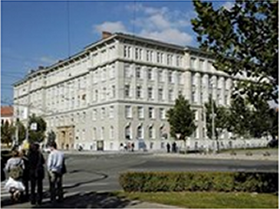
Úvod
Vítejte v části školení o BOZP a PO.
Tato část školení je zaměřena na konkrétní podmínky Vašeho pracoviště.
Aktivní prvky – kliknutím na podtržený text se Vám otevře odkaz v novém okně (interní předpis, webové stránky apod.)

Slide 2
Základní právní a ostatní předpisy k zajištění BOZP
Oblast BOZP je upravena nejen právními předpisy, ale i ostatními předpisy, mezi které patří také interní předpisy MU a FSS.
Jedná se o důležité dokumenty, prosím, prostudujte si je pečlivě!
Směrnice rektora č. 10/2009 Stanovení organizace zabezpečení BOZP na MU
Směrnice pro Poskytování OOPP
Hodnocení pracovních rizik
Návrh na zařazení prací do kategorií
Pracovní podmínky žen
Všechny tyto dokumenty a mnohé další najdete na dokumentovém serveru v Informačním systému MU (IS MU). Doporučení – uložte si tento odkaz do oblíbených.

Slide 3
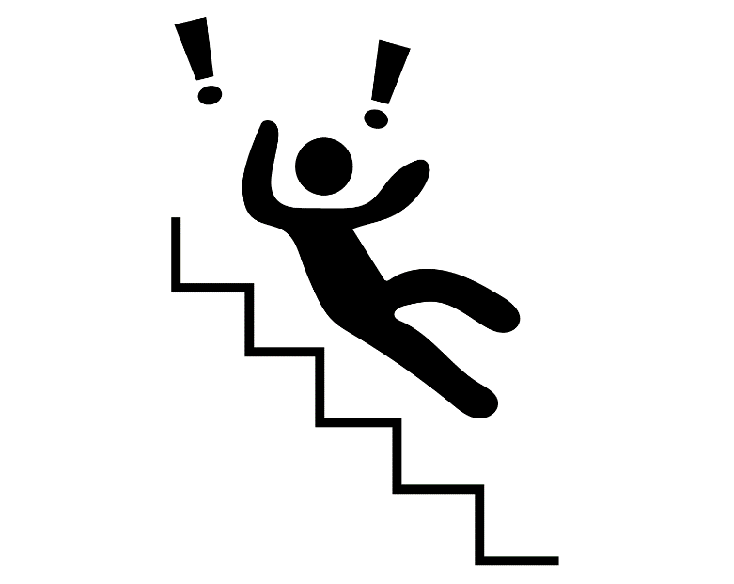
Prevence rizik
Zaměstnanci fakulty jsou vzhledem k vykonávaným činnostem vystaveni zejména následujícím nebezpečím:
uklouznutí,
zakopnutí,
pád z výšky, na rovině, na schodišti,
úraz elektrickým proudem,
naražení na ostré hrany, rohy nábytku a zařízení,
onemocnění páteře při výkonu pracovních činností s převažujícím sedavým zaměstnáním,
únava očí při práci s PC – zraková zátěž, poškození zraku (bolest očí, pálení očí, zarudlé oči, mžitky apod.),
práce s PC – tělesné potíže (bolesti v zádech, zápěstí, prstů apod.),
náraz, přiražení zaměstnanců – chodců vozidlem na venkovních odstavných plochách a komunikacích.
Nejčastějšími pracovními úrazy na fakultě jsou pády na rovině či na schodišti.
Dbejte při chůzi zvýšené opatrnosti!

Slide 4
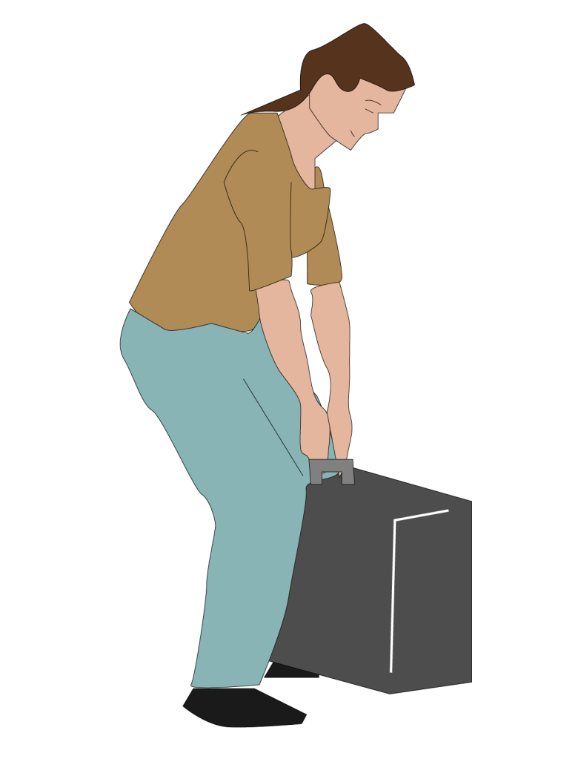
Prevence rizik
Podrobnější informace k rizikům vykonávané práce a k opatřením k jejich minimalizaci naleznete v interním dokumentu: Hodnocení pracovních rizik. Prostudujte si jej pečlivě!
Riziko
Nejhorší předpokládaný následek
a pravděpodobnost, příp. četnost jeho výskytu → poranění páteře.
Zdroj rizika (nebezpečí)
Nebezpečná vlastnost nebezpečného činitele.
Nebezpečný činitel
→ břemeno.
Opatření
Dodržování zásad bezpečné manipulace s břemeny.
Dodržování stanovených hmotnostních limitů.

Slide 5
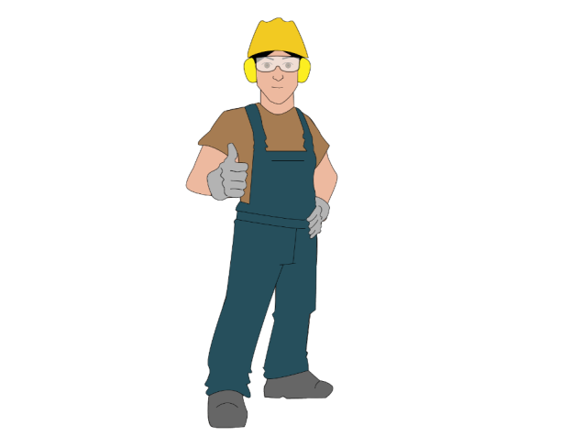
Poskytování OOPP
Není-li možné rizika odstranit nebo dostatečně omezit, je zaměstnavatel povinen (prostřednictvím vedoucích zaměstnanců) poskytnout zaměstnancům OOPP (v rozsahu stanoveném v Směrnici pro Poskytování OOPP) .
Vyhodnocení rizik pro poskytování OOPP a seznam pozic, kterých se poskytování OOPP týká, naleznete ve výše uvedeném Pokynu.
Poskytování mycích, čisticích a dezinfekčních prostředků, ochranné nápoje
Pro zaměstnance se WC vybavují mycími prostředky (tekutá mýdla, papírové ručníky nebo elektrické osoušeče rukou).
Ochranné nápoje se na základě vyhodnocení konkrétních podmínek práce na výše uvedených pracovištích neposkytují. Pro účely pitného režimu a poskytnutí první pomoci se bezplatně poskytuje pitná voda.

Slide 6
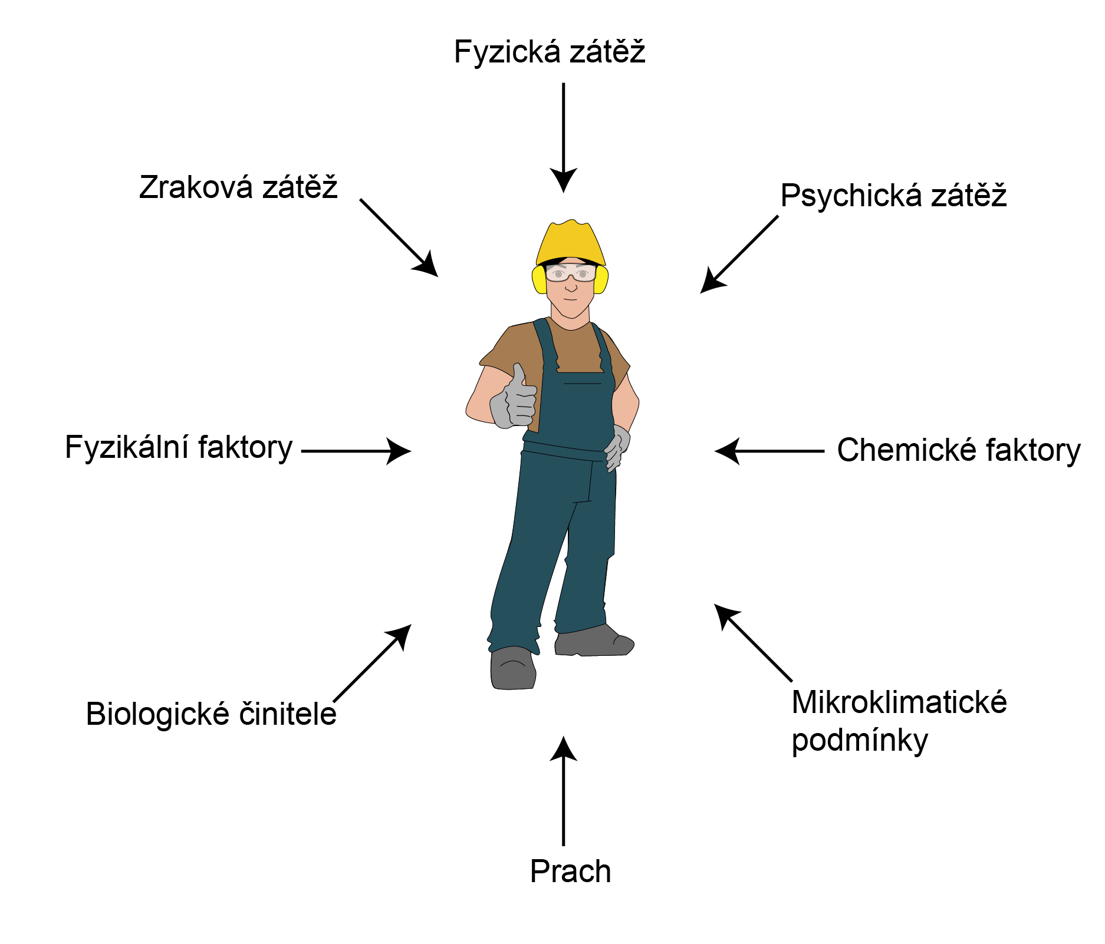
Kategorizace prací
Podle míry výskytu faktorů, které mohou ovlivnit zdraví zaměstnanců, a jejich rizikovosti pro zdraví se práce zařazují do jedné ze čtyř kategorií.
Zaměstnanci fakulty jsou zařazeni do kategorie 1., tzn. práce, při nichž dle současného poznání není pravděpodobný nepříznivý vliv na zdraví (práce nerizikové). Podrobnější informace naleznete v interním dokumentu: Návrh na zařazení prací do kategorií .

Slide 7
Pracovnělékařské služby
Smluvním poskytovatelem pracovnělékařských služeb na MU je MUDr. Zora Hlinomazová (zdravotnické zařízení UNIVMED s.r.o.).
Zaměstnavatel (zastoupen vedoucími zaměstnanci) je povinen zajistit pracovnělékařské prohlídky zaměstnanců. Na prohlídku je zaměstnanec vysílán prostřednictvím personálního oddělení.
Zaměstnanci fakulty jsou povinni absolvovat následující pracovnělékařské prohlídky:
vstupní,
periodickou – ve lhůtách 1 krát za 6 let – do 50 let věku, 1 krát za 4 roky – nad 50 let věku
mimořádnou – zejména po přerušení výkonu práce na dobu delší než 6 měs., na žádost
zaměstnance či na žádost zaměstnavatele.
Pokud zaměstnanec odmítne podrobit se prohlídce, na kterou byl zaměstnavatelem vyslán, nebo nedoručí-li ve stanovené lhůtě zaměstnavateli posudek o zdravotní způsobilosti, nemůže mu být zaměstnavatelem nadále přidělována práce. Současně vzniká právo zaměstnavatele řešit vzniklou situaci v souladu s ustanovením § 52 písm. f) zákoníku práce, tzn. výpovědí pro nesplnění předpokladů pro výkon práce.

Slide 8
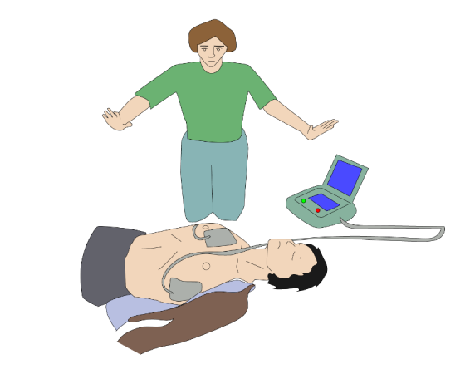
Úrazy
Pracovní úraz je poškození zdraví nebo smrt zaměstnance, došlo-li k nim nezávisle na jeho vůli krátkodobým, náhlým a násilným působením zevních vlivů při plnění pracovních úkolů nebo v přímé souvislosti s ním. Co mám dělat, stane-li se úraz?
Zajistit bezpečnost sobě i ostatním – např.: vypnout el. proud či zařízení, označit nebezpečné místo, zamezit vstupu apod.
Poskytnout první pomoc.
Laická první pomoc:
lékárnička je umístěna na vrátnici
pro případ nutné resuscitace je na vrátnici také AED.
Odborné poskytnutí první pomoci – ZZS 155 (z pevné linky 0155)
Ponechat místo úrazu beze změn – případně pořídit fotografie, videozáznam apod.
Bezodkladně oznámit svému nadřízenému vedoucímu zaměstnanci svůj úraz, pokud to zdravotní stav dovolí, a úraz jiného zaměstnance, popřípadě úraz jiné fyzické osoby, jehož jste byl/a svědkem a spolupracovat při objasňování příčin úrazu.
Vedoucí vyšetří příčiny a okolnosti vzniku úrazu a zaeviduje jej – vyplní informační list o úrazu. Vedoucí správy objektu neprodleně zašle informační list manažeru KŘ, PO a BOZP MU. V případě vzniku pracovní neschopnosti vyhotoví vedoucí pracoviště v spolupráci s referentem BOZP a PO fakulty záznam o úrazu .
Vedoucí je povinen přijmout opatření proti opakování úrazu.
Použití Automatického Externího Defibrilátoru

Slide 9
Bezpečnost v dopravě
Zákon č. 361/2000 Sb., o provozu na pozemních komunikacích, ve znění pozdějších předpisů
Chodec musí užívat především chodníku pro chodce.
Kde není chodník nebo je-li neschůdný, chodí se po levé krajnici, a kde není krajnice nebo je-li neschůdná, chodí se co nejblíže při levém okraji vozovky.
Je-li blíže než 50 m křižovatka s řízeným provozem, přechod pro chodce, místo pro přecházení vozovky, nadchod nebo podchod, musí chodec přecházet jen na těchto místech. Na přechodu pro chodce se chodí vpravo.
Základní požadavky na řízení motorového vozidla (služebního i soukromého):
řádné seznámení s návodem k obsluze vozidla,
zaměstnanec je povinen dodržovat maximální dobu řízení, tj. 4,5 hodiny, pak
bezpečnostní přestávka v trvání nejméně 30 minut,
během bezpečnostní přestávky nesmí řidič vykonávat žádnou činnost vyplývající z jeho pracovních povinností.
Při ztrátě zdravotní způsobilosti k řízení motorových vozidel je zaměstnanec povinen neprodleně ohlásit tuto skutečnost svému nadřízenému zaměstnanci.

Slide 10
Pracovní podmínky žen
Zákon č. 262/2006 Sb., zákoník práce, ve znění pozdějších předpisů, §41 písm. c), §§ 238-242;
Týká se těhotných žen, žen, které kojí a žen – matek do konce devátého měsíce po porodu.
Seznam zakázaných prací je uveden ve vyhlášce č. 180/2015 Sb., o zakázaných pracích a pracovištích, ve znění pozdějších předpisů, §§ 1-4.
Pracovišť fakultě se týkají zejména tyto zakázané práce:
Ruční manipulace s břemeny překračující hmotnostní limity pro těhotné ženy:
občasná manipulace 10 kg,
častá manipulace 5 kg,
vsedě 2 kg.
Práce ve výškách nad 1,5 m nad volnou hloubkou přesahující 1,5 m nebo na souvislé ploše, jejíž sklon od vodorovné roviny je 10 stupňů a větší.
Podrobnější informace naleznete v interním dokumentu: Pracovní podmínky žen .

Slide 11
Skladování, ruční manipulace s břemeny
Nesprávná manipulace s břemeny je jednou z nejčastějších příčin pracovních úrazů. Nepodceňujte ji!
Rizika
Pád při chůzi s břemenem (zakopnutí, uklouznutí apod.).
Pád, převržení, sesunutí břemene na pracovníka (špatné uložení, ztráta stability břemene).
Zhmoždění a naražení prstů, končetin při vysmeknutí břemene z ruky, při ukládání na místo uložení.
Poškození páteře, kyčelních, kolenních aj. kloubů, vznik kýly, natržení svalů apod. (nedodržování hmotnostních limitů, nesprávná manipulace s břemeny).
Hmotnostní limity pro ruční manipulaci s břemeny
Max. 50 kg
občasná¹ manipulace
Max. 30 kg
častá² manipulace
Max. 5 kg
manipulace vsedě
Max. 20 kg
občasná¹ manipulace
Max. 15 kg
častá² manipulace
Max. 3 kg
manipulace vsedě
1 balení s kancelářským papírem = cca 2,5 kg → krabice, tj. 5 balení = 12,5 kg
¹ Přerušované zvedání a přenášení nepřesahující souhrnně 30 min. za 8hodinovou pracovní směnu. ² Přerušované zvedání a přenášení přesahující souhrnně 30 min. za 8hodinovou pracovní směnu.

Slide 12
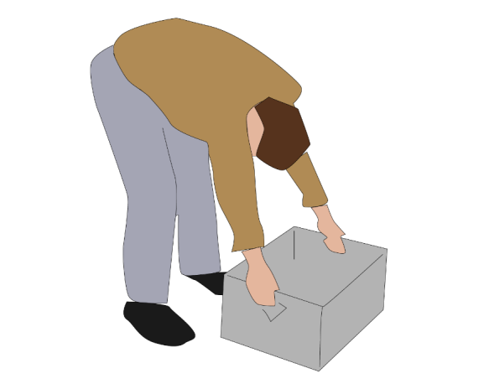
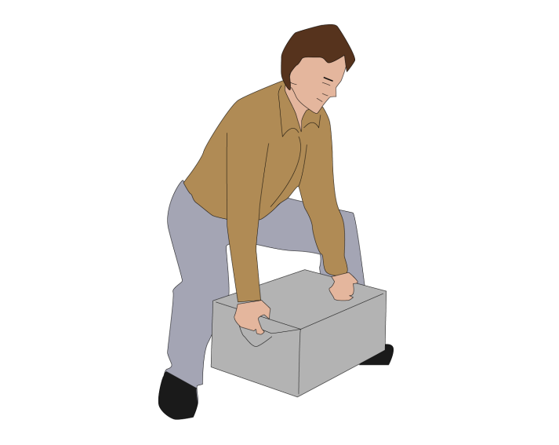
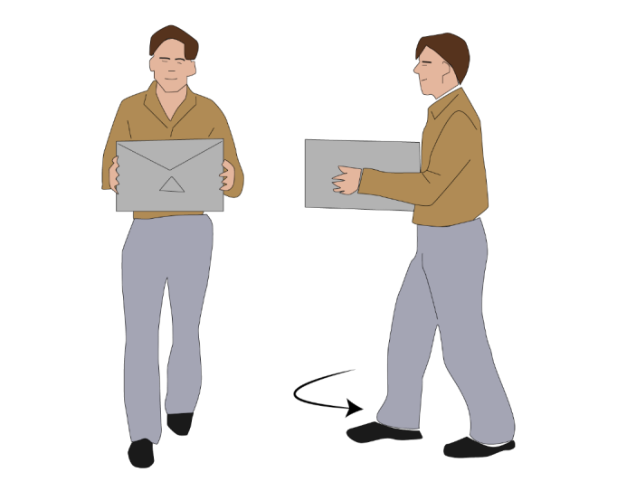
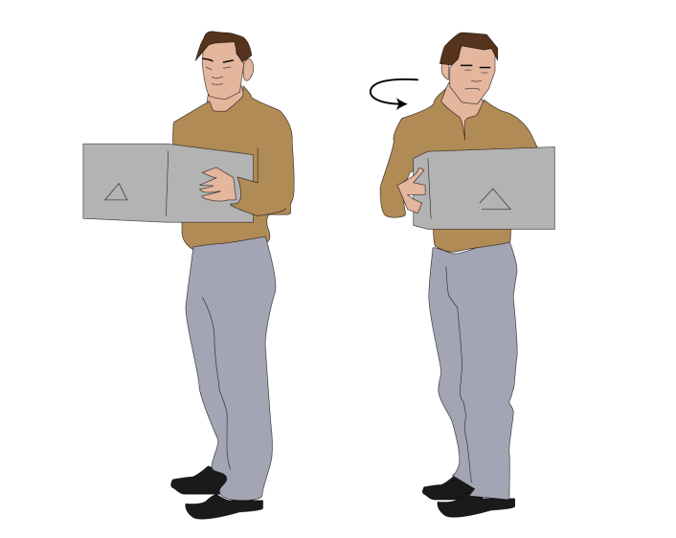
Zásady správné a bezpečné manipulace s břemeny
Pokud břemeno nemá úchyty, je lépe ho uchopit zespodu při pokrčení kolen.
Nejvýhodnější svislá dráha pohybu břemene je mezi výškou zápěstí a ramen. Manipulace mimo tuto úroveň znamená větší zatížení páteře.
Při chůzi nesmí břemeno bránit ve výhledu.
Při manipulaci s těžšími břemeny je třeba používat manipulační techniku, zejména při přenášení na delší vzdálenost.
Umístění břemen pro manipulaci je optimální ve výši 75 cm. Vhodné je vyloučit manipulaci z podlahy, pod úrovní kolen a nad úrovní ramen.
Takto ano!
Břišní a pánevní svalstvo zpevni.
Trup vzpřímený, lehce skloněný dopředu.
Pevný a bezpečný úchop.
Břemeno drž co nejblíže trupu.
Při zvedání se zapínají především silné svaly nohou.
Tak ne!
Nezvedej břemena zády a daleko od trupu.
Správné otáčení
Otáčej se pomocí chodidel a kyčlí (přešlapováním).
Nesprávné otáčení Neotáčej se trupem.

Slide 13
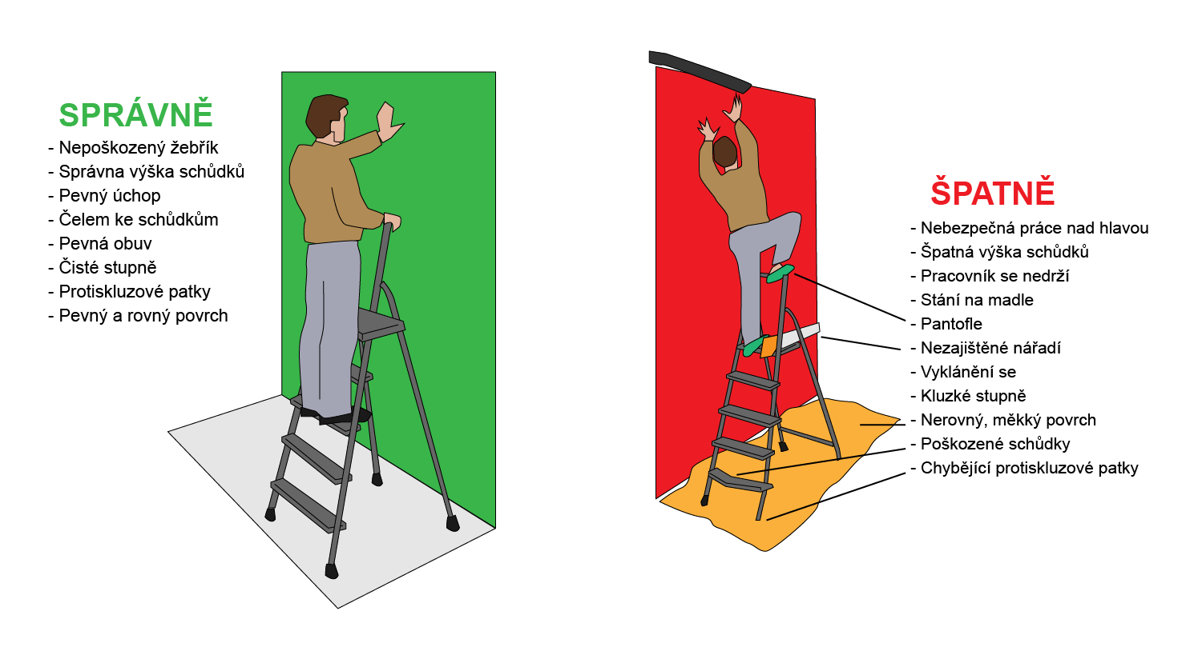
Práce ve výškách – žebříky, schůdky
Bez speciálního školení je povoleno provádět pouze jednoduché práce, a to jen za předpokladu, že jsou dodrženy tyto základní bezpečnostní pokyny:
Pro výstup do výšky používejte pouze zařízení k tomu určené (schůdky, žebřík, sloní noha apod.).
Nikdy nepoužívejte židle, stoly, radiátory, regály apod.!
Zařízení pro výstup před každým použitím zkontrolujte.

Slide 14
Pořádek na pracovišti, třídění odpadů
Pracoviště musí být udržováno v pořádku a čistotě, s tím souvisí také třídění odpadů. Třiďte odpad, je to důležité!
V černém kontejneru (směsném odpadu) má skončit jen to, co nepatří do barevných kontejnerů nebo na sběrné středisko odpadů.
Noviny, časopisy, kancelářský papír, reklamní letáky, knihy (bez tvrdé vazby), sešity, krabice, lepenka, kartón, papírové obaly.
PET láhve, kelímky, krabičky od pokrmů, plastové nádoby od kosmetiky či pracích prostředků, sáčky, tašky, fólie, polystyren, nápojové kartony (TETRAPAK), hliníkové plechovky od nápojů.
Do čirého skla patří: sklenice od potravin, rozbité skleničky, láhve od nápojů.
Do barevného skla patří: láhve od nápojů, tabulové sklo z oken a dveří, i když je čiré.
Veškeré oděvy, párová obuv, hračky (měkké, tvrdé), kabelky, bytový textil (záclony, závěsy, povlečení, ubrusy).

Slide 15
Zákazy, příkazy a pokyny pro bezpečný pohyb a pobyt v objektu
Zákaz vstupu se zbraní nebo jinými předměty, které jsou způsobilé ohrozit život nebo zdraví anebo pořádek.
Zákaz svévolné výměny zámků, zámkových vložek a montáž přídavných zámků. Veškeré opravy a úpravy zámkových systémů zajišťuje výhradně pověřený pracovník Správy objektu.
Zákaz vstupu osobám zjevně pod vlivem alkoholu či jiných návykových látek a osobám se silně znečištěným oděvem.
Zákaz kouření, vč. elektronických cigaret a používání otevřeného plamene (svíčky apod.).
Zákaz provádění jakýchkoliv laických oprav. Závady a nedostatky na pracovišti hlaste svému nadřízenému vedoucímu zaměstnanci, případně Správy objektu.

Slide 16
Základní právní a ostatní předpisy k zajištění PO
Oblast PO je upravena nejen právními předpisy, ale i ostatními předpisy, mezi které patří také interní předpisy MU a FSS.
Jedná se o důležité dokumenty, prosím, prostudujte si je pečlivě!
Směrnice rektora č. 4/2005 Organizace zabezpečení požární ochrany na MU
Stanovení organizace zabezpečení požární ochrany na FSS
Požární poplachové směrnice
Požární evakuační plán
Dokumentace zdolávání požáru
Provádění činností u nichž hrozí nebezpečí vzniku požáru
Všechny tyto dokumenty a mnohé další najdete na dokumentovém serveru v Informačním systému MU (IS MU). Doporučení – uložte si tento odkaz do oblíbených.

Slide 17
Mimořádné události – požár, výbuch
Při hlášení požáru či výbuchu postupujte podle Požární poplachové směrnice. Vyvěšeny jsou také na chodbách.
Každý, kdo zpozoruje požár, je povinen:
Provést nutná opatření pro záchranu ohrožených osob.
Je-li to možné, požár uhasit, nebo provést nutná opatření k zamezení jeho šíření (např. odstranění hořlavých látek apod.).
Nestačí-li na to vlastními silami nebo dostupnými prostředky, je povinen vyhlásit požární poplach, uvědomit o požáru osoby v jeho okolí.
Požární poplach se vyhlašuje: rozhlasem sirénou a voláním „HOŘÍ! – HOŘÍ!“.
Ohlásit neodkladně zjištěný požár nebo zabezpečit jeho ohlášení na ohlašovnu požáru objektu – telefonicky nebo osobně:
OHLAŠOVNA POŽÁRU je na recepci kl. 1910 (549 491 910)
případně ohlásit na:
TÍSŇOVOU LINKU HASIČŮ 150 (0 150)
nebo
EMERGENCY CALL 112 (0 112)
a sdělit: kde hoří – co hoří – kdo volá – odkud volá.

Slide 18
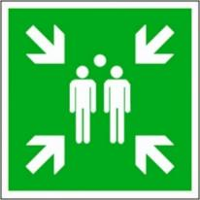
Evakuace
Po vyhlášení evakuace v klidu opusťte nejkratší možnou cestou objekt, pomáhejte osobám se sníženou pohyblivostí.
Únikové cesty jsou značeny zelenou tabulkou s bílým piktogramem.
Do příjezdu jednotky požární ochrany řídí evakuaci vedoucí pracoviště nebo jeho zástupce.
Při evakuaci používejte pouze evakuační výtah!
Po opuštění budovy se shromážděte na shromaždišti – před kostelem. Je nezbytné se zaevidovat, aby po vás záchranáři zbytečně nepátrali.
Po příjezdu hasičů se všichni řídí pokyny velitele zásahu. Požární evakuační plán upravuje postup pří evakuaci osob po určených únikových cestách z objektu zasaženého nebo ohroženého požárem.

Slide 19
Evakuace osob
Zabezpečení evakuace osob vyžaduje:
označeny nouzových (únikových) východů, a směrů úniku osob
trvale volně průchodné komunikační prostory (chodby, schodiště apod.), které jsou součástí únikových cest, tak, aby nebyla omezena nebo ohrožena evakuace nebo záchranné práce
aby chráněné únikové cesty a všechny jejich součásti nebyly využívány způsobem zvyšujícím požární riziko
udržovat volný přistup k nouzovým východu (únikovým východu)

Slide 20
Úniková cesta - závada

Slide 21
Volný přistup k nouzovým východu - závada

Slide 22
Požární dveře
Zajistit aby všechny požární dveře byly zavřené a funkční
Požární dveře jsou dveře opatřené samozavíračem a zpěňovací páskou, nesmí být ničím zajišťovány v trvale otevřené poloze či jinak bráněno automatickému uzavření dveří po průchodu jimi.
Požární dveře omezují šíření tepla a kouře mezi jednotlivými požárními úseky a zvyšují tak výrazně požární bezpečnost staveb.
Otevřené nebo poškozené požární dveře mohou v případě požáru ohrozit životy velkého množství osob, zejména v důsledku rozšíření kouře do chráněných únikových cest.
Z tohoto důvodu je nutné, aby všechny požární dveře byly zavřené, funkční a nebyla omezena nebo ohrožena evakuace osob.

Slide 23
Požární dveře musí být zavřené a funkční - závada

Slide 24
Požární dveře musí být zavřené a funkční - závada

Slide 25
Otevřené požární dveře - zakouřená úniková cesta

Slide 26
Činností, u nichž hrozí nebezpečí vzniku požáru
Před zahájením činnosti, u nichž hrozí nebezpečí vzniku požáru se musí vyhodnotit podmínky požární bezpečnosti v prostorech, ve kterých se bude provádět nebezpečná činnost, jakož i v přilehlých prostorech, zda se nejedná o činnost vyžadující zvláštní požárně bezpečnostní opatření.
Pro činnosti vyžadující zvláštní požárně bezpečnostní opatření se jejich zajištění prokazuje písemně příkazem.
Při provádění prací s otevřeným ohněm musí být splněné podmínky požární bezpečnosti, stanovené vyhláškou MV č. 87/2000 Sb.
Podrobnější informace naleznete v interním dokumentu: Provádění činností, u nichž hrozí nebezpečí vzniku požáru.

Slide 27
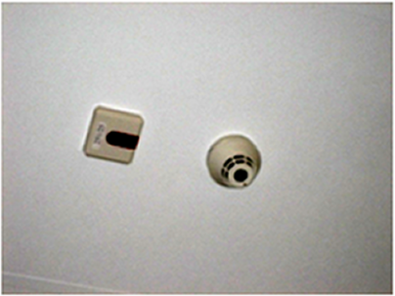
Požárně bezpečnostní zařízení – V objektu fakulty se nachází tato požárně bezpečnostní zařízení a prostředky pro zjištění a zdolávání požáru:
Automatické vyhlášení požárního poplachu
Elektrickou požární signalizací (požární čidla )

Slide 28
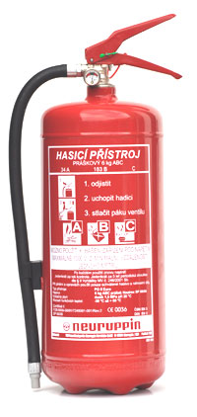
Požárně bezpečnostní zařízení – V objektu fakulty se nachází tato požárně bezpečnostní zařízení a prostředky pro zjištění a zdolávání požáru:
Typy přenosných hasicích přístrojů
Práškový hasicí přístroj
Sněhový hasicí přístroj

Slide 29
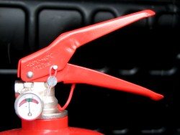
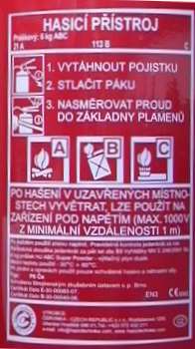
Požárně bezpečnostní zařízení – V objektu fakulty se nachází tato požárně bezpečnostní zařízení a prostředky pro zjištění a zdolávání požáru:
Postup při hašení přenosným hasícím přístrojem
1. Hasicí přístroj sejmeme z držáku a přeneseme na místo požáru.
2. Hasicí přístroj postavíme na pevný povrch a hadici držíme levou rukou. Hadici z hasicího přístroje namíříme na ohnisko požáru.
3. Pravou rukou vytáhneme pojistku a stlačením vrchní páky se aktivuje výtok hasicího média.

Slide 30
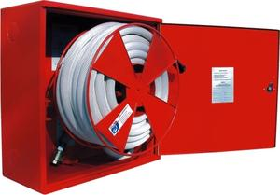
Požárně bezpečnostní zařízení – V objektu fakulty se nachází tato požárně bezpečnostní zařízení a prostředky pro zjištění a zdolávání požáru:
Nástěnný hydrantový systém D 25

Slide 31
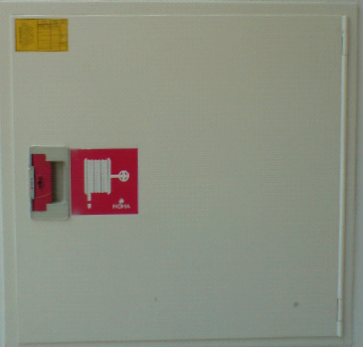
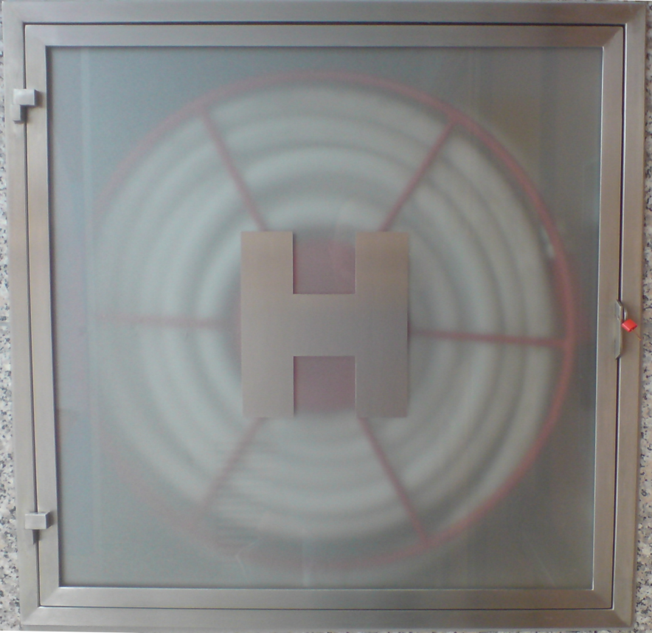
Požárně bezpečnostní zařízení – V objektu fakulty se nachází tato požárně bezpečnostní zařízení a prostředky pro zjištění a zdolávání požáru:
Nástěnný hydrantový systém D 25

Slide 32
Konec školení
děkujeme za pozornost

